Slide 1
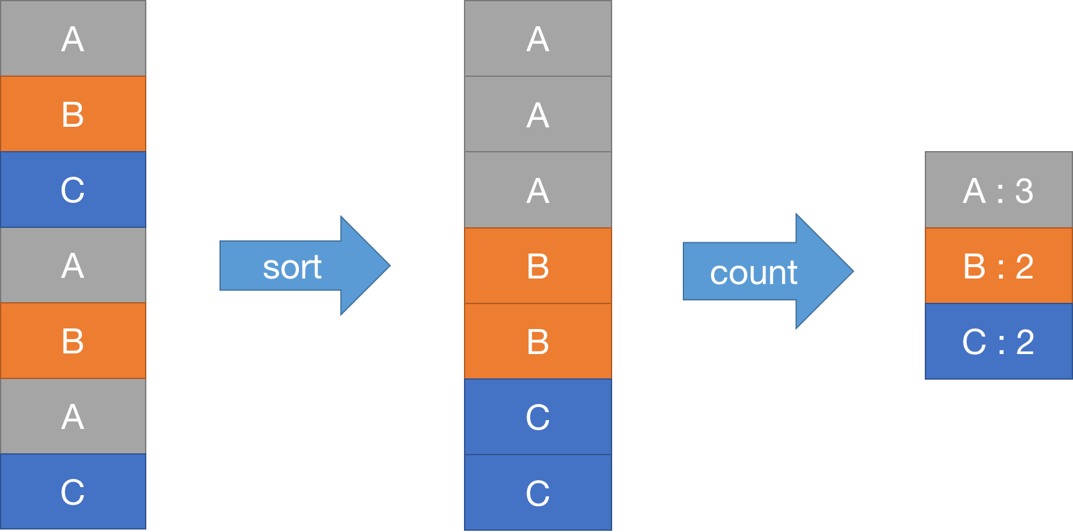
A
A
B
A
C
A
A : 3
A
sort
count
B
B : 2
B
B
C : 2
A
C
C
C

Slide 2
mappers emit
key-value pairs
distribute to reducers
key-value pairs
A : 1
A : 1
A : 1
B : 1
A : 3
mapper
reducer
A : 1
C : 1
B : 1
B : 2
......
A : 1
......
B : 1
Input Files
B : 1
mapper
reducer
C : 1
C : 2
A : 1
C : 1
C : 1

Slide 3
